Slide 1
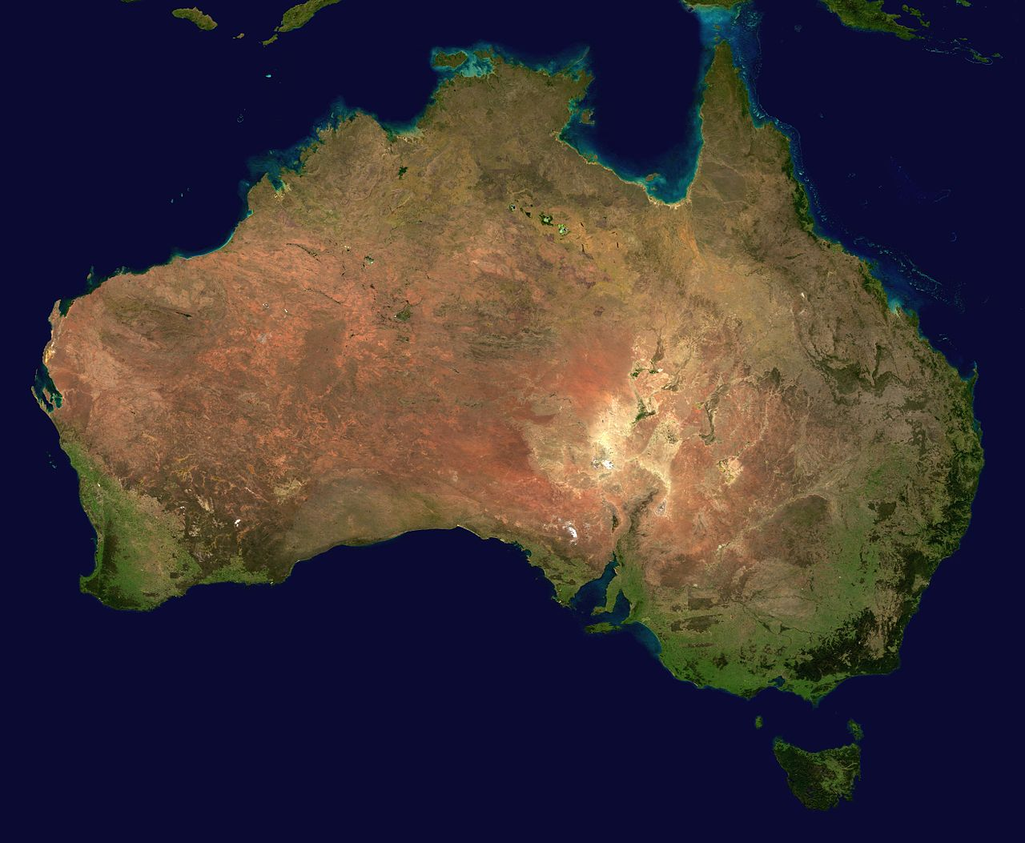

AUSTRALIA

Slide 2
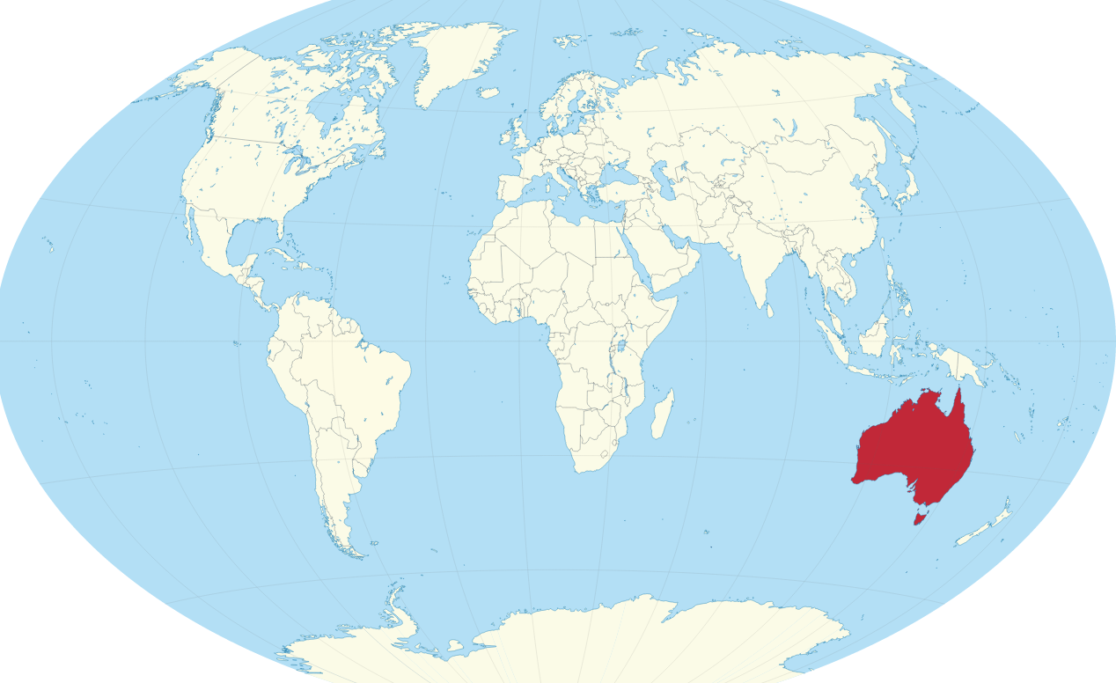


Slide 3


Slide 4
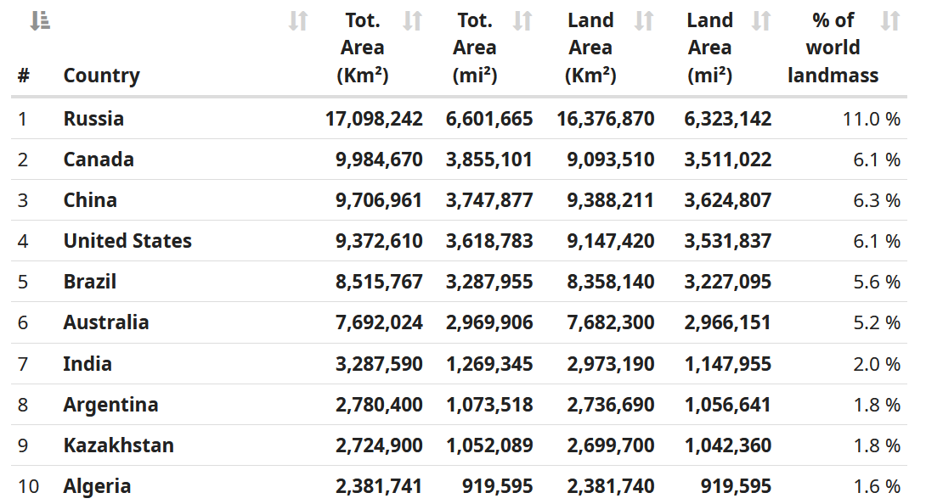
only 20 million inhabitants

Slide 5
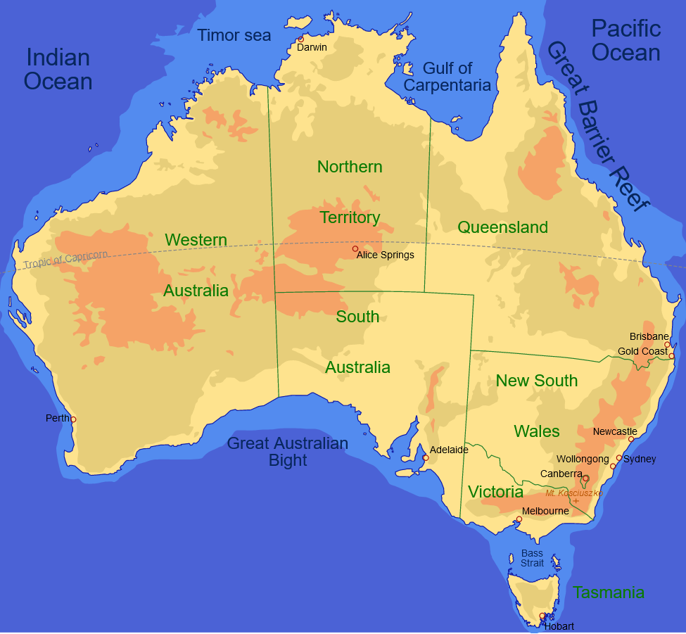

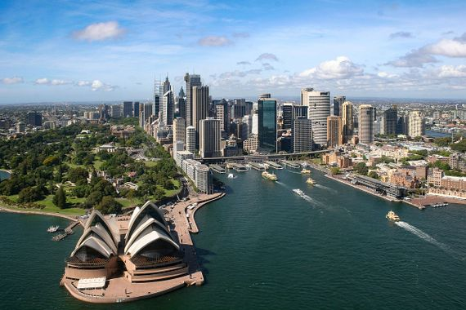
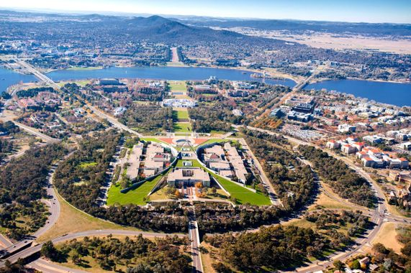

Slide 6
The largest cities
The outback

Slide 7



Slide 8
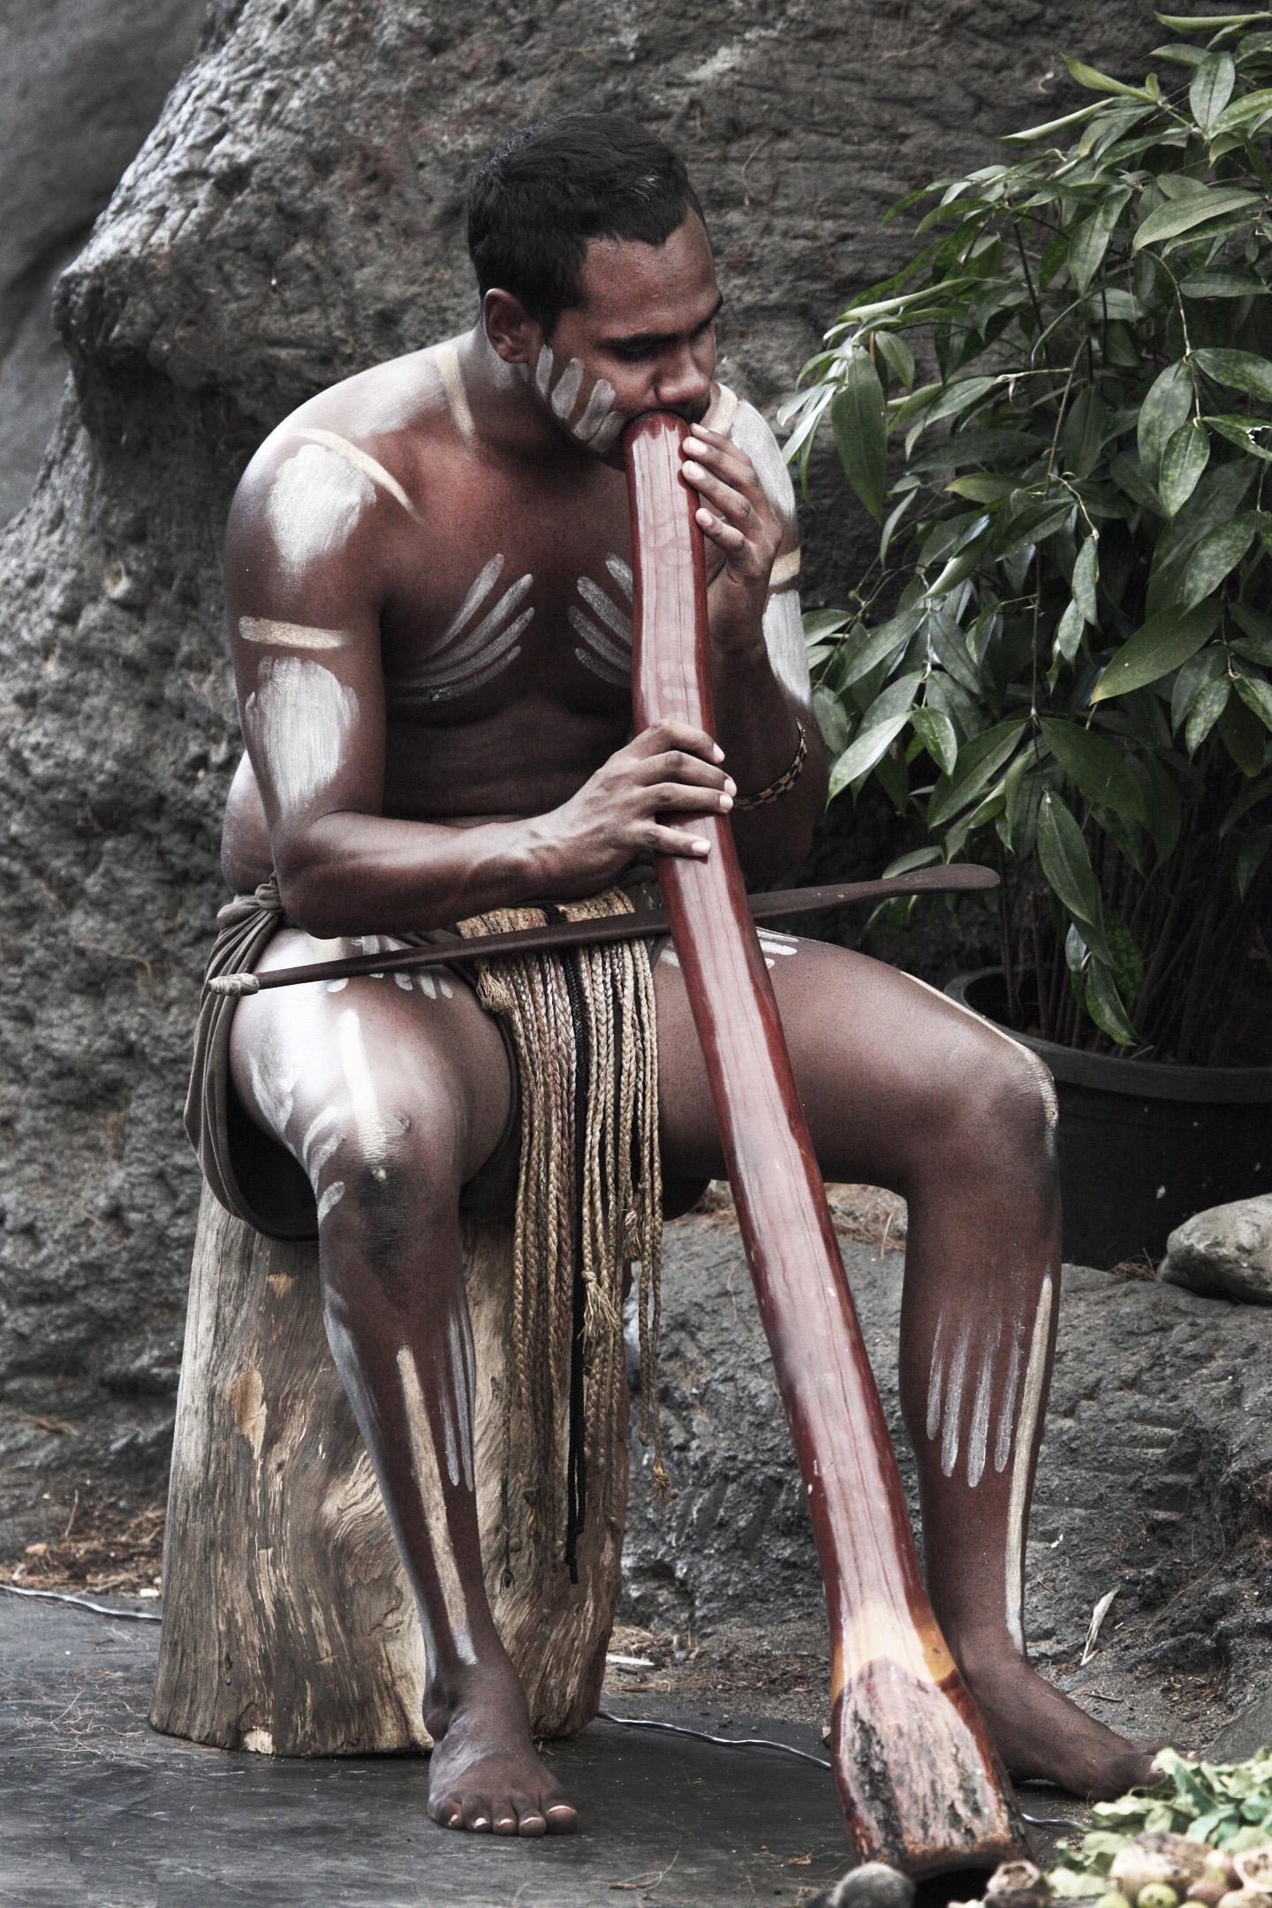



Slide 9
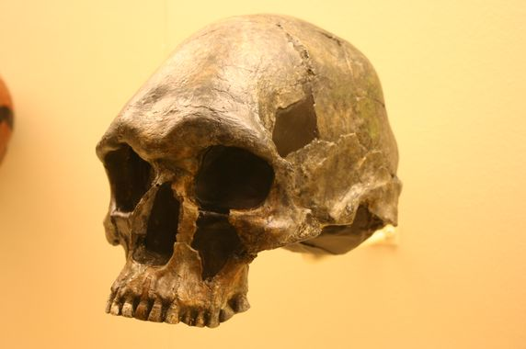
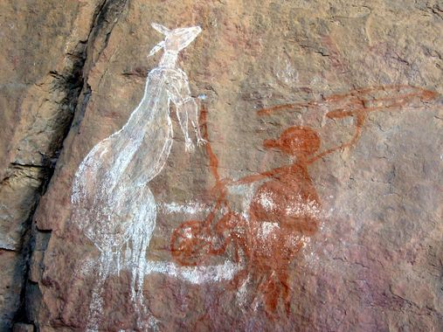
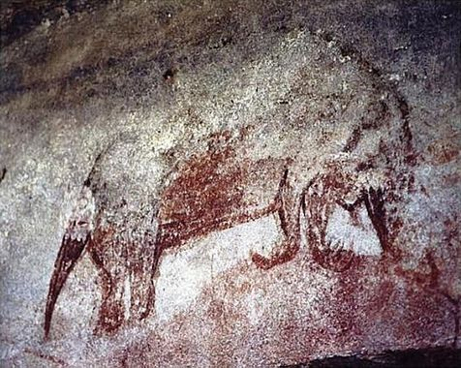
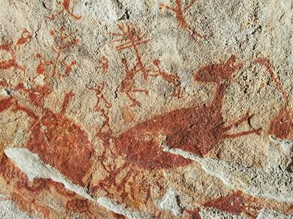

Slide 10
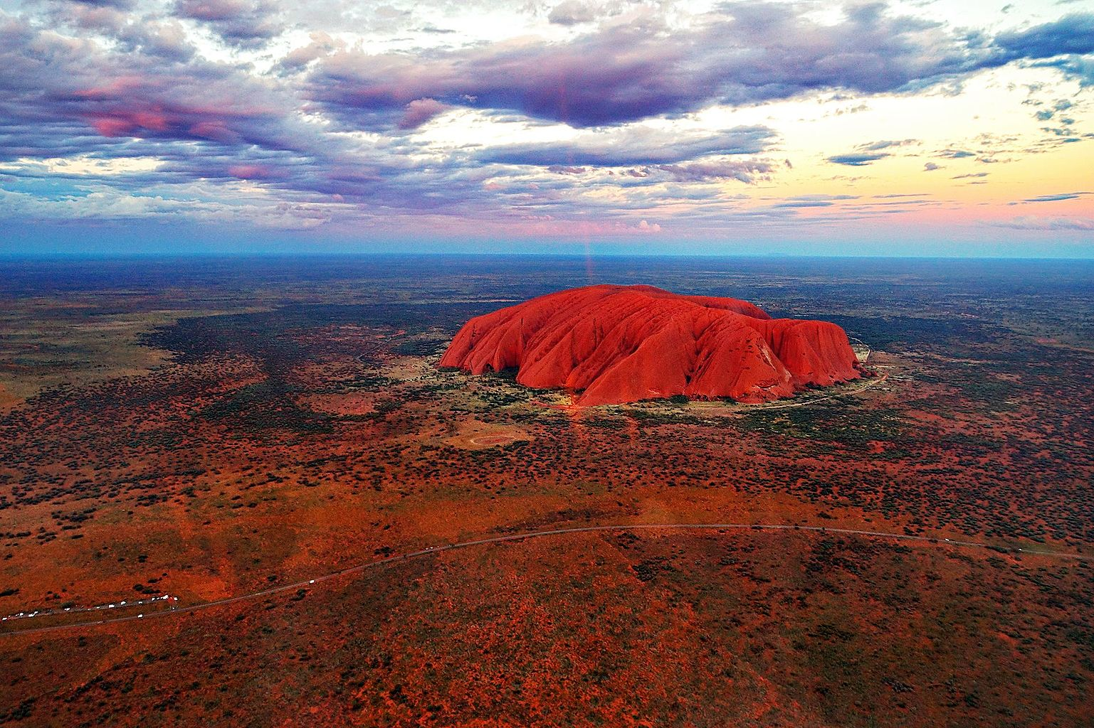


Slide 11
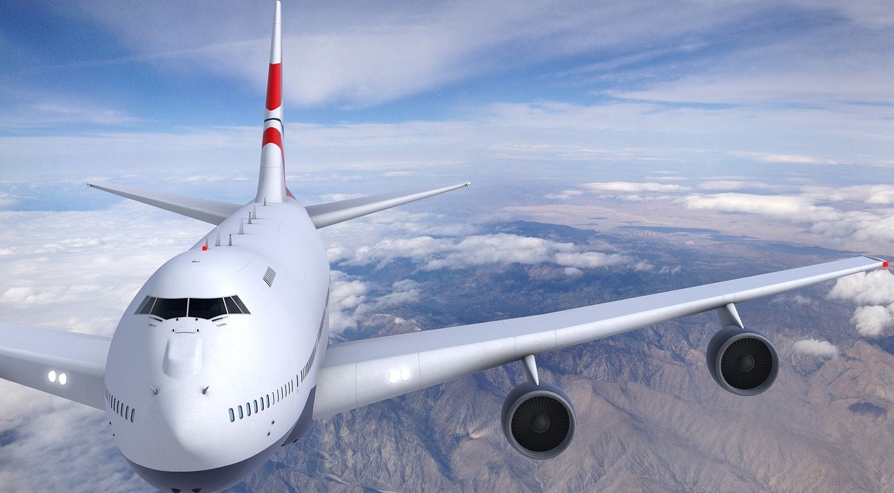
Reasons to go to Australia ?

Slide 12
Les images et la musique de cette présentation sont libres de droit, récupérées grâce au moteur de recherches « Qwant »
-> images ou vidéos -> licence (reproduction et partage sans but commercial)
AUSTRALIA

